Slide 1
Smart Stand
◈참가자
메 카: 문지환선임/ 조재일선임
하 드: 문재영책임/ 윤희덕연구원
소프트: 신진호책임/ 김준철책임/ 정용욱선임
Adviser: 이행용M

Slide 2
목차
개발 공수
투자비
자동 책넘김 장치 검토 결과
개발 진척 (킥오프~현재)
향후 개발 진행 항목
DEMO

Slide 3
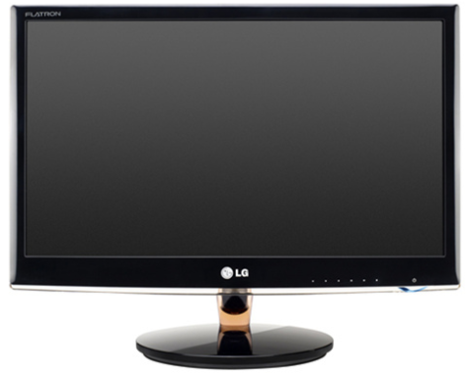
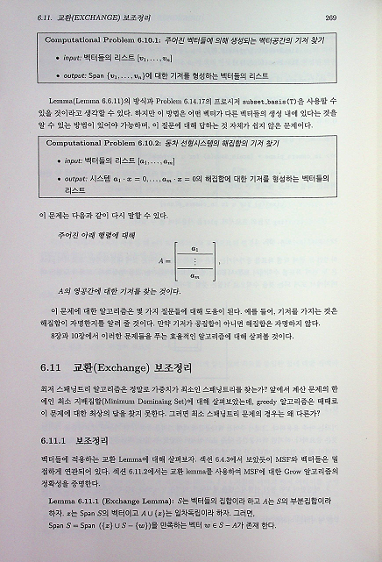
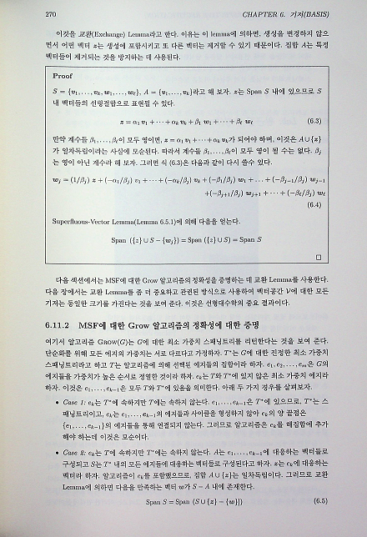
1. 개발 공수
PC에서 처리 결과
이미지를 확인
▼TODAY(6/19)
구분 |  | 3월 | 4월 | 5월 | 6월 | 7월 |  | 8월 | 9월 |  | 10월
대일정
벤치마킹/사양확정
★최종데모
(PC/Mobile)
구상설계/시작발주(스탠드)
구상설계/시작발주(자동책넘김)
데모기 제작
화상 처리(PC Base)/ 동작 검토
화상 처리(PC/Mobile App) 및 상세 동작 검토
항목 |  | 전체 투입 리소스 (연간계획 / 실적) | 요건 진행율 (연간계획 / 실적) | 비고
개발 공수 (구상검토) | 메카 | 12 MM/1.01 MM (8.42%) | 7건/4건 (57%) | 스탠드 시작기를 기성품으로 대체함으로써, 리소스를 단축
 | 하드 | 9 MM/2.37 MM (26.33%) | 8건/4건 (50%)
 | 소프트 | 18.8 MM/6.51 MM (34.63%) | 7건/6건 (85%) | 타겟 보드를 빨리 FIX함으로써, 4월 부터 보드Base로 개발 시작하여 리소스를 단축
총합 |  | 39.8 MM/9.89 MM (24.85%) | 22건/14건 (63%) | ★투입 리소스 대비 요건 진척율 : 2배이상

Slide 4
2. 투자비
단위: 백만원
항목 |  | 투자비 사용 (전체 투자비 / 실적) | 스탠드 (투자비 / 실적) | 자동책넘김장치 (투자비 / 실적) | 비고
개발 공수 (구상검토) | 메카 | 28.4 / 0.42 (1.5%) | 8.4 / 0.42 (5%) | 20 / 0 (0%) | ★기성품으로 스탠드의 시작기를 대체함으로써 5.5절약 (시작비3.5+검토비2.0)
 | 하드 | 2.6 / 1.03 (40%) | 1.8 / 1.03 (57%) | 0.8 / 0 (0%)
총합 |  | 31 / 1.45 (4.6%) | 10.2 / 1.45 (14%) | 20.8 / 0 (0%)
※자동 책넘김 장치는
선행검토만 실시
→ 투자비 집행X

Slide 5
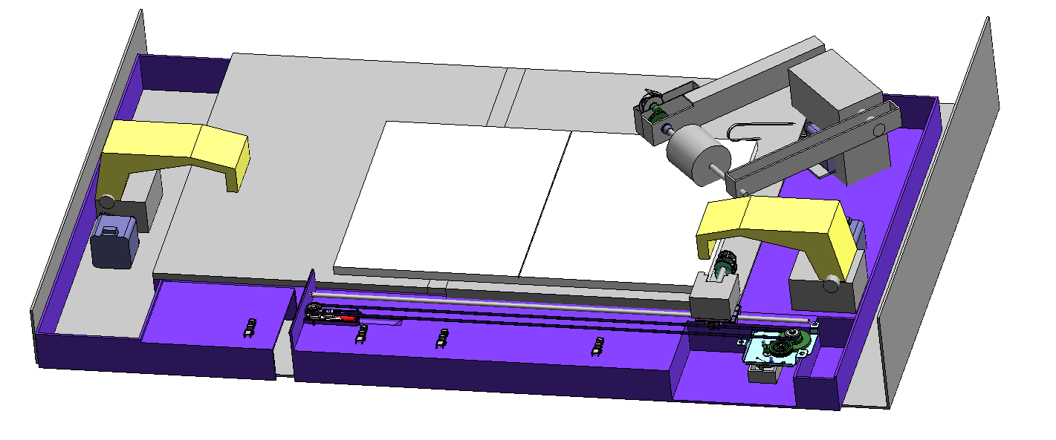
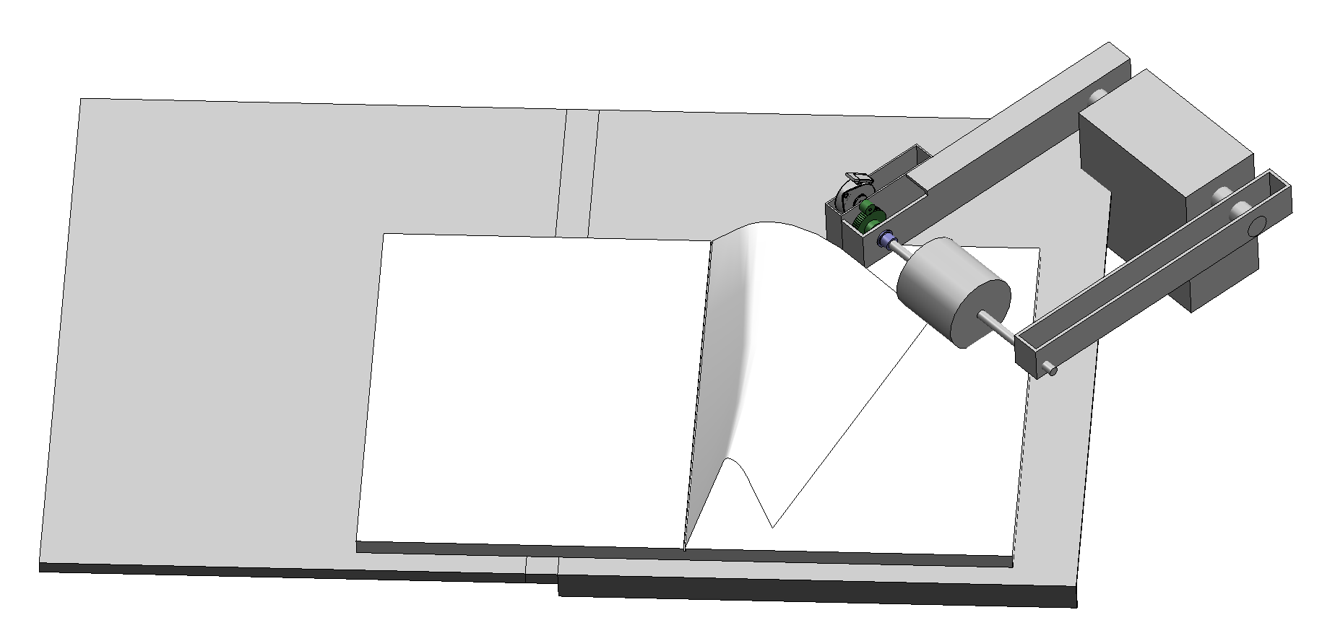
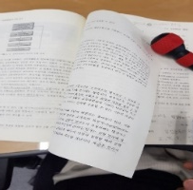
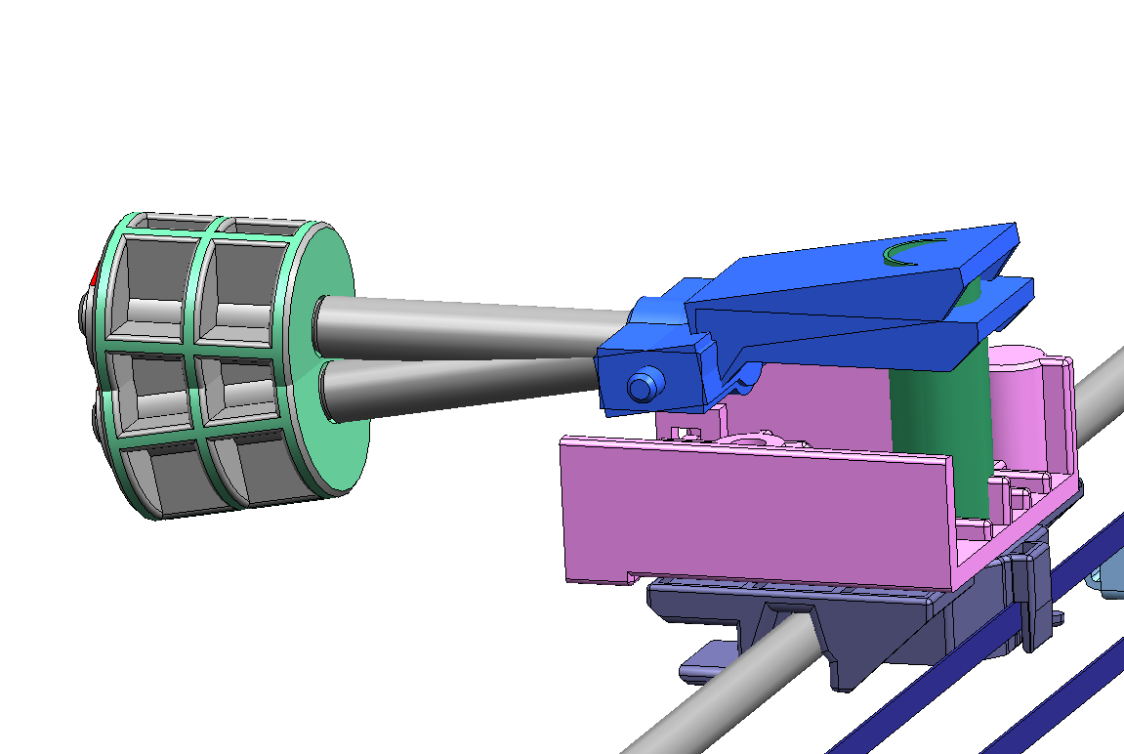
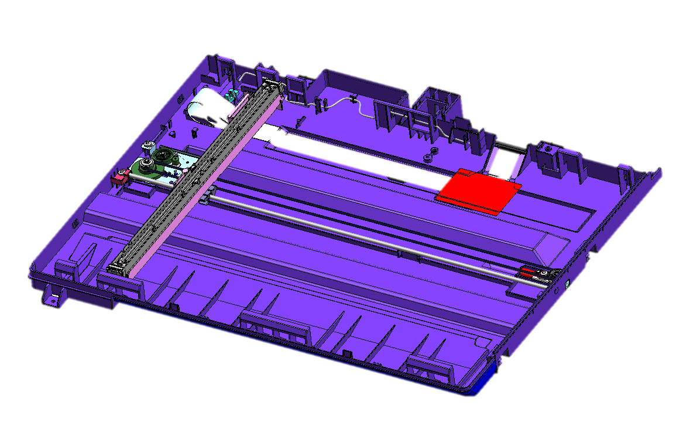
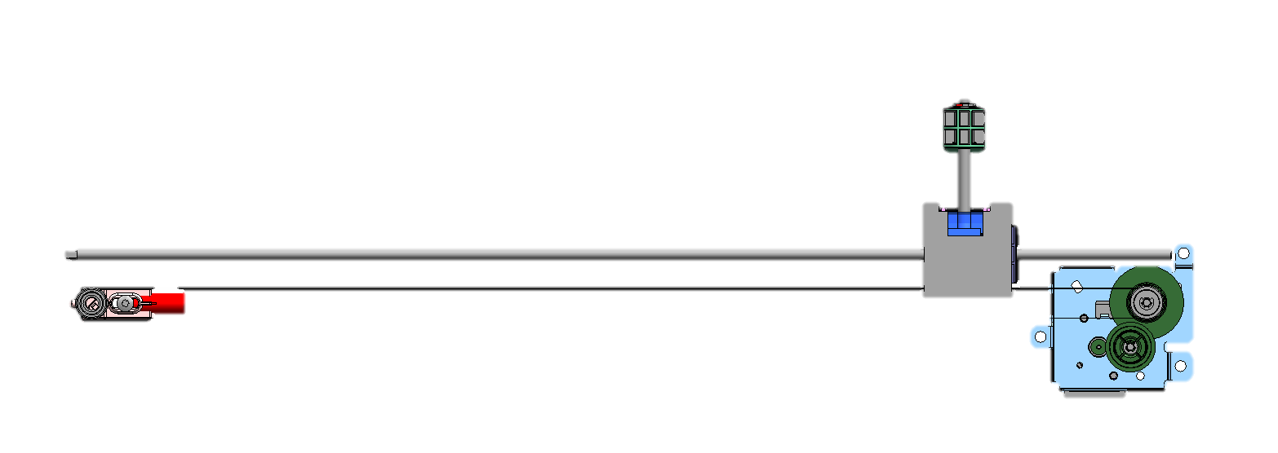
3. 자동 책넘김 장치 검토 결과
자동책넘김 장치
1. 분리유닛 (종이 분리하는 유닛)
기구물을 45도 우측상단에 배치 → 분리할 종이의 하단부가 띄워지도록 설계
→ 슬라이더유닛의 헤드가 띄워진 종이의 하단을 통과하여 종이를 넘김
2. 슬라이더유닛 (종이를 넘겨주는 유닛)
후방에 스프링을 삽입하여 책의 두께와 굴곡에 따라 상・하로 움직이며 이동할수 있게 설계
297NP 리더부의 CIS구동유닛을 유용하여, 좌우 움직임을 설계
1. 분리유닛
2. 슬라이더유닛
※297NP 리더부 CIS구동유닛 유용

Slide 6
4. 개발 진척 (킥오프~현재)
▼TODAY(6/19)
구분 |  | 3월 | 4월 | 5월 | 6월 | 7월 | 8월 | 9월 | 10월
주요 진척 | S | ■디워핑 소스 검토, 속도 개선, 벤치마킹 | ■알고리즘 검토 ①3라인적용검토 ②그림위주입력 데이터처리방법 ③보드에서처리 | ■전처리 ①글자영역분리 ②페이지별처리 | ■USB 대응 PC와 보드간 USB 데이터 송수신 및 PC App에서 DP | ■IP보드에 소스 코드 포팅 | ■PC App 개발 | □ PC + Mobile App구현 | ☆ 경영 회의 데모
 | 진척율 | 14% | 42% | 52% | 85%
 | M | ■벤치마킹 및 컨셉 설정, 구성 작성 | ■시작비, 금형비 도출 및 스캐너 유닛 구현 검토 설계 | ■스캐너 유닛 검토기 제작 (3D프린터 활용→비용절감) | ■책넘김장치 구현 검토 (분리롤러 및 슬라이더 설계) | □책넘김장치 시작기 제작 및 수정 검토 | □전체 데모기 제작 | □데모기 수정 및 개선 검토
 | 진척율 | 14% | 28% | 42% | 57%
 | H | ■I/F 구성 북스캐너 전장 Block도 작성전 구성검토 | ■사양 검토 보드, 부품 구매 Line Laser/조명 사양 검토 | ■회로 설계 Line Laser 회로 구성 및 전원 I/F 회로 설계 | ■회로 검증 동작 확인 및 케이블류 검토 □자동책넘김장치 부품구매 및 사양검토 | □자동책넘김 모터 및 센서 회로설계 | □자동책넘김장치 회로 검증 및 동작 확인 | □데모기 수정 및 개선 검토
 | 진척율 | 12% | 25% | 37% | 50%
확 보 기 술 | S | ①다양한 program 활용: Python, OpenCV를 이용한 IP처리 기술 확보 → 비파괴 북 스캔 기능에 대한 원천기술 확보 ②공용 보드의 활용: GP 핸들링을 통한 Laser 제어 및 촬영 신호 제어
 | M | ①굴곡진 책의 면을 지나가는 기술 ②책의 종이 1장을 밀어내는 기술 ③책을 고정시키는 기술

Slide 7

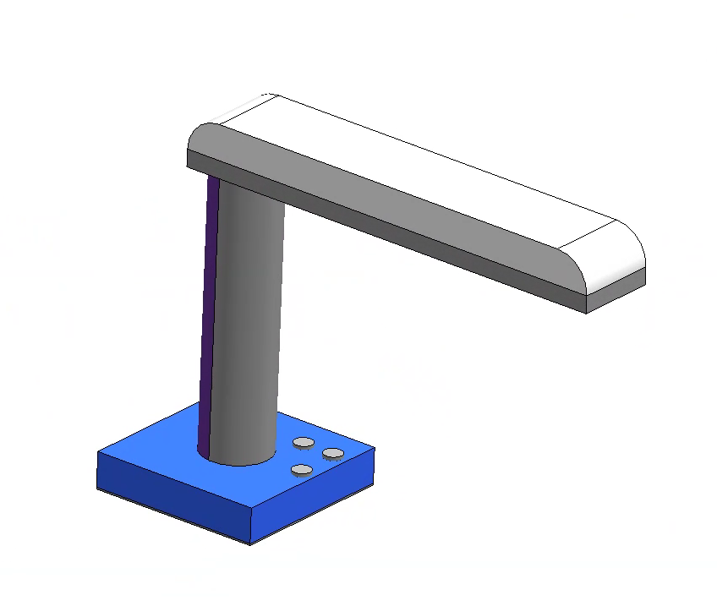
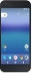

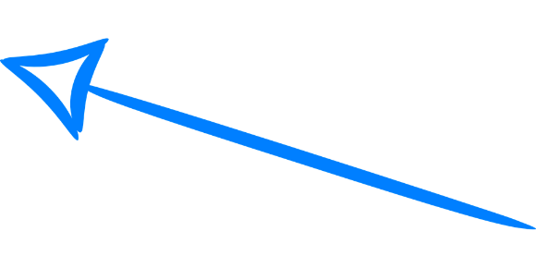

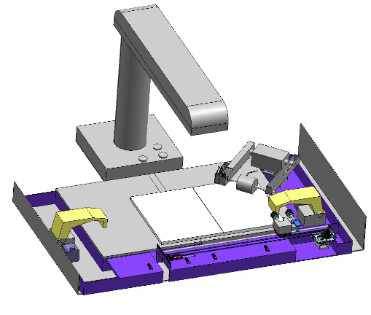

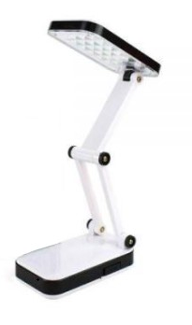


5. 향후 개발 진행 항목
구분 | 3월 | 4월 | 5월 | 6월 | 7월 | 8월 | 9월 | 10월 | 11월 | 12월
최초 목표
목표 변경
▼3/2
KickOff
▼4/10 CP
이미지처리
(디워핑)
▼6/19 CP
▽10月데모
투자비?
시장성?
혁신대전
상품화
▼4/16
본사 데모
목표 변경
“투자비 vs 습득 기술” 이 낮고,
시장성이 불투명하다…
최소한의 투자비로
기존에 없던 제품을 만들어
시장의 반응 보자!!
▽10月데모
▽Wadiz
펀딩
▽Wadiz
리펀드
+
스탠드 Size
축소 검토
(3D Printer)
+
OCR/TTS
→8/말★CP

Slide 8
5. 향후 개발 진행 항목
메카
HW
SOFT
▼TODAY(6/19)
구분 | 6월 | 7월 | 8월 | 9월 | 10월 | 11월 | 12월
최초 목표 | ■USB 대응 PC와 보드간 USB 데이터 송수신(6/19) □자동책넘김 검토 □자동책넘김 장치부품구매 | ■IP보드에 소스 코드 포팅 □자동책넘김 장치 시작기 제작 □자동책넘김 장치 시작기 제작 | ■PC App개발 □자동책넘김 장치+스탠드 데모기제작 □자동책넘김장치 +스탠드데모기 부품구매 | □PC+Mobile App구현 □자동책넘김 장치+스탠드 데모기개선 □자동책넘김 장치+스탠드 데모기개선 | ☆ 경영 회의 데모 | □자동책넘김 모드 구현 + OCR기능구현 | □손가락 제거 기능 구현 + TTS 기능구현
목표 변경 |  | □Mobile App 구현 □스탠드 사이즈 축소 방안 검토 □스탠드 사이즈 축소 방안 검토 | □OCR/TTS 기능탑재 □Portable Size 스탠드 시작기 제작(3D Printer) □펀딩 가격 산정 및 리워드 산출 ☆8월 데모데이 →스탠드 사이즈 축소 관련 검토 결과 발표 | □Portable Size 스탠드 데모기 제작 및 개선 | ☆ 경영 회의 데모 | □Wadiz 펀딩 | □Wadiz 펀딩 결과 확인 및 리워드

Slide 9
DEMO

Slide 10
APPENDIX

Slide 11
Wadiz 펀딩 방식
return
메카
HW
SOFT
단위: MM
펀딩전
목표금액 및 펀딩 기간 (30~50일 이내) 설정, 리워드 준비, 스토리 구성
심사 기준
심사 가이드 라인
프로젝트의 목적 및 범위: 실제 구현 가능한 프로젝트인가
명확한 자금 사용 계획: 자금을 모금하는 목적을 분명하게 밝혔는가
프로젝트 및 메이커의 신뢰성: 프로젝트 스토리가 사실인가, 본인을 밝혔는가
리워드 제공 가능성: 서포터에게 펀딩 금액에 합당하는 리워드를 제공할 수 있는가
주요 심사 확인사항
리워드 판매 여부 확인: 리워드로 제공할 계획인 제품이 타 크라우드 펀딩사,
자사 홈페이지를 포함한 다양한 창구에서 유통 중은 아닌지 확인.
제품 제작 상황 확인: 리워드가 현재 어느 정도 제작된 상황인지 확인.
(와디즈 정책상 워킹 목업 이미지가 확인되지 않을 경우, 프로젝트 오픈이 제한됩니다.)
배송 가능량 확인: 리워드가 일일 최대 몇 개까지 생산 및 배송 가능한지 확인.
프로젝트 별 상이하게 추가 서류가 요구될 수 있습니다.
데이터 플러스 (6/중순 시점까지 무료로 운영)
프로젝트 오픈 이후, ‘유입 경로별 펀딩 및 행동정보’를 볼 수 있는 부가 서비스를 말함.
어떤 경로로 얼마나 많은 사람들이 들어오는지 볼 수 있습니다.
프로젝트에 들어온 유저의 행동 정보를 볼 수 있습니다.
효과 측정을 위한 유입링크(URL)를 만들 수 있습니다.

Slide 12
Wadiz 펀딩 방식
return
메카
HW
SOFT
단위: MM
펀딩 불가 프로젝트
타인의 명예를 손상시키거나 불이익을 주려는 목적의 프로젝트
성별, 종교, 장애, 신분, 지역, 직업 등을 차별하거나 이에 대한 편견을 조장하는 프로젝트
실현 가능성이 없는 허황된 목표, 구체적인 실행 계획이 부족한 프로젝트
리워드 준비가 미흡하여 펀딩 참여자에게 제공에 대한 리스크가 높다고 판단되는 프로젝트
관계 법령에 위배되거나 사회의 질서 혹은 미풍양속을 저해하려는 목적을 가진 프로젝트
범죄적 행위, 국익 또는 사회적 공익을 저해하려는 목적의 프로젝트
정치적, 종교적, 성적 편향성 등을 띄는 소재의 프로젝트
- 음란, 선정, 폭력, 혐오, 공포, 비속어가 들어간 프로젝트
의학 또는 과학적으로 검증되지 않은 미신숭배, 건강비법, 심령술 등을 정당화하는 프로젝트
지적 재산권을 침해하는 프로젝트
심사 기준
(1) 완성도에 따른 심사 기준
지적 재산권을 침해하는 프로젝트
리워드가 배송 예정일까지 실제 구현이 불가능한 프로젝트
전기 에너지를 이용하여 구동되는 HW 제품에 한하여 심사 시 워킹 시제품이 확인되지 않는 프로젝트
스토리 필수 항목이 누락되어 심사 시 필요한 정보가 확인되지 않는 프로젝트
(2) 스토리 광고 심의 기준
표시 광고의 공정화에 관한 법률, 부당한 표시광고행위의 유형 및 기준 지정 고시, 비교 표시
광고에 관한 심사 지침 외 리워드와 관련된 관계 법령에 근거하여 스토리에 법령 및 기준을 위반한 내용이
없는 프로젝트에 한하여 진행 가능합니다.

Slide 13
리소스 계획
return
메카
HW
SOFT
단위: MM
▽Today
스마트 스탠드 |  |  | 3월 | 4월 | 5월 | 6월 | 7월 | 8월 | 9월 | 10월 | 11월 | 12월 | 집행(%)
대일정
인원 | 문지환 (M) | 계획 | 0.8 | 0.7 | 0.3 | 0.7 | 1 | 1 | 1 | 0.5
 |  | 실적 | 0.13
 | 조재일 (M) | 계획 | 0.3 | 0.5 | 0.8 | 0.9 | 1 | 1 | 1 | 0.5
 |  | 실적 | 0.02
 | 진영효 (H) | 계획 | 1 | 0.3 | 0.4 | 0.3 | 0.3 | 0.5 | 0.5 | 0.2
 |  | 실적 | 0.5
 | 윤희덕 (H) | 계획 | 0.5 | 0.5 | 0.8 | 0.8 | 0.8 | 0.8 | 0.8 | 0.5
 |  | 실적 | 0.5
 | 신진호 (S) | 계획 | 1 | 1 | 1 | 0.5 | 0.0 | 0.8 | 1 | 1 | 0.8 | 0.7
 |  | 실적 | 0.9
 | 정용욱 (S) | 계획 | 0.9 | 1 | 1 | 1 | 1 | 0.8 | 1 | 1 | 0.8 | 0.7
 |  | 실적 | 0.85
 | 김준철 (S) | 계획 | 0.2 | 0.5 | 0.3 | 0.2 | 0.6 | 1 | 1 | 1 | 0.8 | 0.7
 |  | 실적 | 0.01
Total | M+H+S | 계획 | 4.7 | 4.5 | 4.6 | 4.4 | 4.7 | 5.9 | 6.3 | 4.7 | 2.4 | 2.1 | 44.3
 |  | 실적 | 2.91 |  |  |  |  |  |  |  |  |  | 6.5%
▼3/31
벤치마킹기
구입 및 검토
▽4/30
스탠드
시작기
제작(1대)
▽5/15
스탠드
개선검토
▽6/1
책넘김
검토
▽7/15
책넘김
시작기
제작(1대)
▽8/15
데모기
제작(1대)
▽9/7
데모기
개선
★ 경영
회의
데모
▼ 3/19
소프트
검토용
부품구매
▽4/15
조명,
레이저
검토
▽4/30
케이블류
검토
▽5/20
책넘김
부품
검토
▽6/1
책넘김
부품구매
▽7/15
책넘김
시작기
제작
▽8/1
데모기
부품
구매
▽9/7
데모기
개선
▼ 3/31
PC BASE
속도개선
▽4/28
알고리즘
개선검토
▽5/26
전처리 :
글자영역분리,
페이지별처리
▽6/23
USB
드라이버
대응
▽7/28
IP보드에
소스코드
포팅완료
▽8/25
PC App
구현
▽9/22
PC+모바일
App구현완료
▽11/24
후처리 :
페이지 자동
촬영 모드
▽12/22
후처리 :
손가락제거,
IP처리 기능

Slide 14
개발 시작비 계획
return
메카
HW
SOFT
단위: 백만원
투자비 | 1.0 |  | 7.0 |  | 23.0 |  | 0.0 |  | 31.0
▽Today
스마트 스탠드 |  |  | 3월 | 4월 | 5월 | 6월 | 7월 | 8월 | 9월 | 10월 | 11월 | 12월 | 집행(%)
대일정
메카 | 벤치마킹기 구입 | 계획 | 0.5
 |  | 실적 | 0 | 0.2
 | 스탠드 시작기 | 계획 |  | 3.5
 |  | 실적
 | 책넘김 시작기 | 계획 |  |  |  |  | 8.0
 |  | 실적
 | 데모기 | 계획 |  |  |  |  |  | 10.4
 |  | 실적
 | 검토비 | 계획 |  | 1.0 | 1.0 | 1.0 | 1.0 | 2.0
 |  | 실적
 | total | 계획 | 0.5 | 4.5 | 1.0 | 1.0 | 9.0 | 12.4 |  |  |  |  | 28.4
 |  | 실적 | 0.0 | 0.2 | 0.0 | 0.0 | 0.0 | 0.0 |  |  |  |  | 0.7%
하드 | 스탠드 시작기 | 계획 | 0.5 | 0.5
 |  | 실적 | 0.34
 | 책넘김 시작기 | 계획 |  |  |  | 0.5
 |  | 실적
 | 데모기 | 계획 |  |  |  |  |  | 0.5
 |  | 실적
 | 검토비 | 계획 |  |  |  |  | 0.3 | 0.3
 |  | 실적
 | total | 계획 | 0.5 | 0.5 | 0.0 | 0.5 | 0.3 | 0.8 |  |  |  |  | 2.6
 |  | 실적 | 0.34 | 0.0 | 0.0 | 0.0 | 0.0 | 0.0 |  |  |  |  | 13%
Total | (메카+하드) | 계획 | 1.0 | 5.0 | 1.0 | 1.5 | 9.3 | 13.2 |  |  |  |  | 31.0
 |  | 실적 | 0.34 | 0.2 |  |  |  |  |  |  |  |  | 1.74%
▼3/31 벤치마킹기 구입
▽8/15 데모기 제작(1대)
▽4/31 스탠드 시작기 제작(1대)
▽7/15 책넘김 시작기 제작(1대)
▼ 3/19 소프트 검토용 부품구매
▽6/1 책넘김관련 부품구매
▽8/1 데모기 제작용 부품 구매
변경 사유: 스탠드 구매
지연으로 4월로 연기

